Slide 1
绘图基础
绘制形状
讲师：李立宗

Slide 2

本节目标
掌握绘制矩形、圆、椭圆的方法
掌握绘制填充矩形的方法

Slide 3
绘制形状
类型
简单矩形：cv2.rectangle()
简单圆：cv2.circle()
椭圆：cv2.ellipse()
近似椭圆的多边形：cv2.ellipse2Poloy()
填充的简单多边形：cv2.fillConvexPoly()
填充的任意多边形：cv2.fillPoly()

Slide 4
绘制形状
img=cv2.rectangle(img, pt1, pt2, color[, thickness[, lineType[, shift]]])
img、color、thickness、lineType、shift：如前述说明；
pt1：矩形顶点。
pt2：矩形中与pt1对角的顶点。

Slide 5

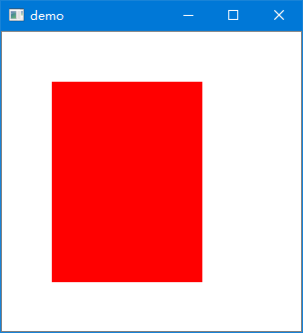
绘制形状
案例1：使用函数cv2.rectangle() 绘制一个矩形。
import numpy as np
import cv2
n = 300
img = np.ones((n,n,3), np.uint8)*255
img = cv2.rectangle(img,(50,50),(n-100,n-50),(0,0,255),-1)
cv2.imshow("demo", img)
cv2.waitKey(0)
cv2.destroyAllWindows()
[50,50]
[n-100,n-50]

Slide 6
绘制形状
img=cv2.circle(img, center, radius, color[, thickness[, lineType[, shift]]])
img、color、thickness、lineType、shift：如前述说明；
center：圆心；
radius：半径。

Slide 7
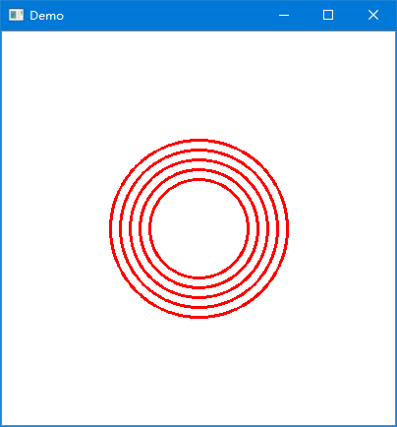
绘制形状
案例2：使用函数cv2.circle() 绘制一组同心圆。
import numpy as np
import cv2
d = 400
img = np.ones((d,d,3),dtype="uint8")*255
red = (0,0,255)#设置红色变量
for r in range(50,100,10):
cv2.circle(img,(200,200),r,red,2)
cv2.imshow("Demo",img)
cv2.waitKey(0)
cv2.destroyAllWindows()

Slide 8
绘制形状
img=cv2.ellipse(img, center, axes, angle, startAngle, endAngle, color[, thickness[, lineType]])
img、color、thickness、lineType：如前述说明；
center：椭圆圆心坐标。
axes：轴的长度。
angle：偏转的角度。
start_angle：圆弧起始角的角度。
end_angle：圆弧终结角的角度。

Slide 9
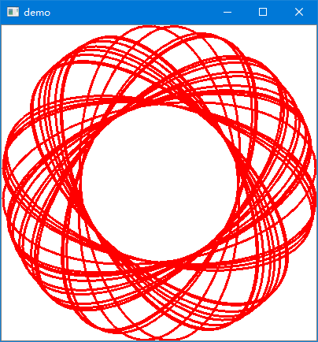
绘制形状
案例3：使用函数cv2.ellipse() 绘制一组空心椭圆。
import numpy as np
import cv2
d = 400
img = np.ones((d,d,3),dtype="uint8")*255
for i in range(0,30):
angle = np.random.randint(0,361)
cv2.ellipse(img, (200,200), (100,200), angle, 0, 360, (0,0,255),2)
cv2.imshow("demo",img)
cv2.waitKey(0)
cv2.destroyAllWindows()

Slide 10
绘制形状
img=cv2.fillConvexPoly(img, points, color[, lineType[, shift]])
img、color、lineType、shift：如前述说明；
points：顶点。

Slide 11
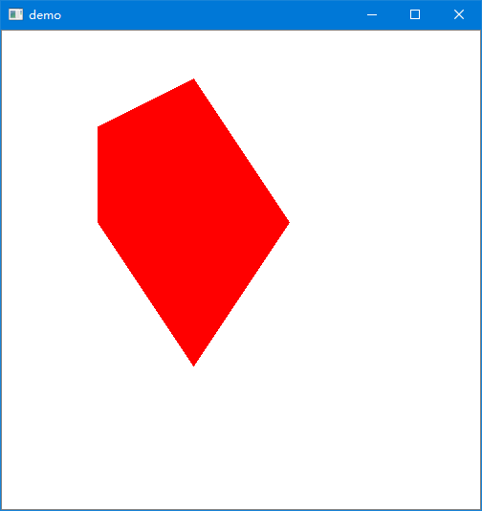
绘制形状
案例4：使用函数cv2.fillConvexPoly绘制一个多边形。
import numpy as np
import cv2
n = 500
img = np.ones((n,n,3), np.uint8)*255
pts=np.array([[200,50],[300,200],[200,350],[100,200],[100,100]], np.int32)
cv2.fillConvexPoly(img, pts, (0, 0, 255))
cv2.imshow("demo", img)
cv2.waitKey(0)
cv2.destroyAllWindows()
[100,100]
[200,50]
[300,200]
[100,200]
[200,350]

Slide 12
绘制形状
img=cv2.fillPoly(img, pts, color[, lineType[, shift[, offset]]])
img、color、lineType、shift：如前述说明；
pts：顶点集。
offset：偏移值。

Slide 13
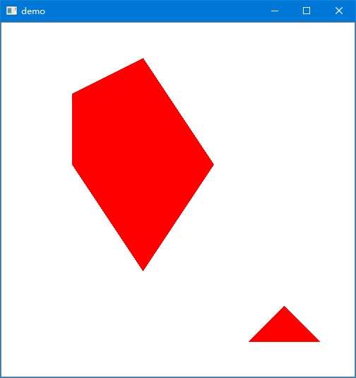
绘制形状
案例5：使用函数cv2.fillPoly绘制多个多边形。
import numpy as np
import cv2
n = 500
img = np.ones((n,n,3), np.uint8)*255
pts1=np.array([[200,50],[300,200],[200,350],[100,200],[100,100]], np.int32)
pts2=np.array([[400,400],[450,450],[350,450]], np.int32)
cv2.fillPoly(img, [pts1,pts2], (0, 0, 255))
cv2.imshow("demo", img)
cv2.waitKey(0)
cv2.destroyAllWindows()
[100,100]
[200,50]
[300,200]
[100,200]
[200,350]
[400,400]
[350,450]
[450,450]

Slide 14
绘制形状
pts=cv2.ellipse2Poly(center, axes, angle, arcStart, arcEnd, delta)
center：椭圆圆心坐标。
axes：轴的长度。
angle：偏转的角度。
start_angle：圆弧起始角的角度。
end_angle：圆弧终结角的角度。
delta：精度。

Slide 15
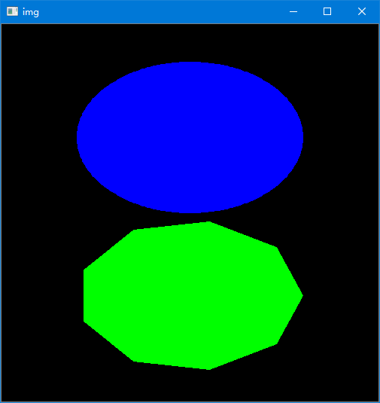
绘制形状
案例6：使用函数ellipse2Poly绘制矩形。
import cv2
import numpy as np
n = 500
img = np.zeros((n+1,n+1,3), np.uint8)
ep1=cv2.ellipse2Poly((250,150),(150,100),0,0,360,1)
ep2=cv2.ellipse2Poly((250,360),(150,100),0,0,360,40)
cv2.fillPoly(img,[ep1],(255,0,0))
cv2.fillConvexPoly(img,ep2,(0,255,0))
cv2.imshow("img", img)
cv2.waitKey(0)
cv2.destroyAllWindows()

Slide 16
总结
绘制矩形、圆、椭圆的方法
绘制填充矩形的方法

